Slide 1
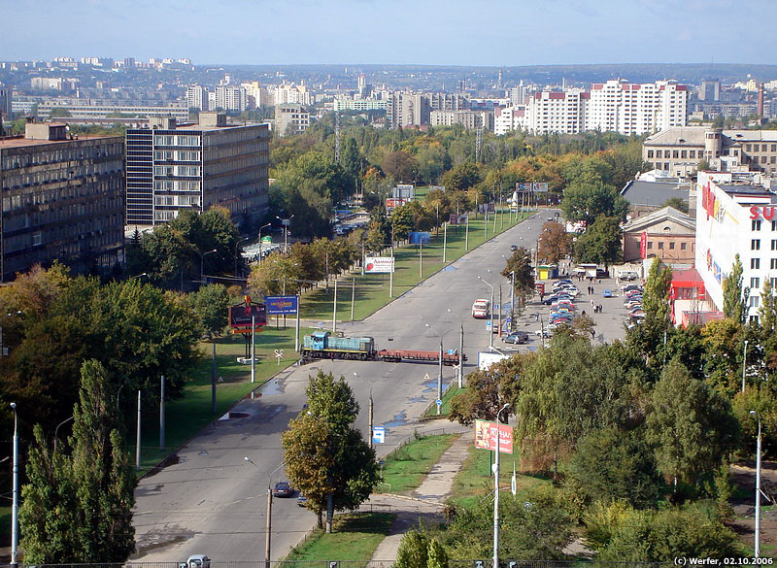
Міністерство освіти і науки України
Департамент науки і освіти Харківської обласної державної адміністрації
Харківське територіальне відділення МАН України
ФІТОІНДИКАЦІЯ ПРИДОРОЖНІХ ЗОН М. ХАРКОВА ШЛЯХОМ ДОСЛІДЖЕННЯ ЗМІН МОРФОЛОГІЧНОЇ БУДОВИ БРУНЬОК
ЛИПИ ДРІБНОЛИСТОЇ (Tilia cordata)
Роботу виконали:
Крикун Тетяна Віталіївна, учениця 8 класу КЗ «Харківський навчально-виховний комплекс «гімназія-школа І ступеня» № 24 Харківської міської ради Харківської області імені І.Н. Питікова»; вихованка гуртка «Основи науково-дослідницької діяльності в галузі географії» КЗ «Харківська Мала академія наук Харківської обласної ради»
Стегній Ангеліна Олександрівна, учениця 8 класу КЗ «Харківський навчально-виховний комплекс «гімназія-школа І ступеня» № 24 Харківської міської ради Харківської області імені І.Н. Питікова»; вихованка гуртка «Основи науково-дослідницької діяльності в галузі географії» КЗ «Харківська Мала академія наук Харківської обласної ради»
Науковий керівник: Панкратьєва Вікторія Вікторівна, вчитель біології КЗ «Харківський навчально-виховний комплекс «гімназія-школа І ступеня» № 24 Харківської міської ради Харківської області імені І.Н. Питікова»; керівник гуртка «Основи науково-дослідницької діяльності в галузі географії» КЗ «Харківська Мала академія наук Харківської обласної ради», кандидат географічних наук
Фото
https://www.google.com/url?sa=i&url=http%3A%2F%2Fgortransport.kharkov.ua%2Fphotobase%2F1420%2F&psig=AOvVaw1eEqZetGd_L75BzHw8iP4g&ust=1586950629830000&source=images&cd=vfe&ved=0CAIQjRxqFwoTCJjp__rp5-gCFQAAAAAdAAAAABAD

Slide 2
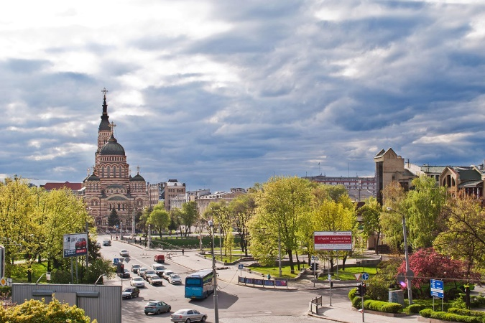
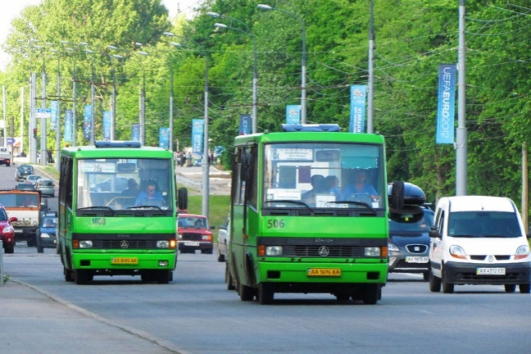
Урбаністичні території представляють собою комплекс антропогенних факторів, де важко виділити вплив одного фактору окремо від інших. Різноманітні методики біоіндикації оточуючого середовища основані на фіксації змін показників життєдіяльності та анатомо-морфологічних показників живих організмів, які використовуються як тест-культури.
Забруднення атмосфери - одна з найпоширеніших і найбільш складних проблем великих міст. За даними Всесвітньої організації охорони здоров'я (ВООЗ) від 40 до 50% захворювань людини в наш час можуть бути пов'язані зі зміною навколишнього середовища і, в першу чергу, з забрудненням атмосфери.
На сьогодні одним з найефективніших та доступних методів біомоніторингу урбаністичного середовища вважаються методи фітоіндикації. Рослини вважаються надійним індикатором забруднення оточуючого середовища різноманітними токсичними речовинами.
Фото:
https://www.google.com/url?sa=i&url=https%3A%2F%2Ftamtour.com.ua%2Fkharkiv&psig=AOvVaw2hoAinSTbpqzgpvGdWOcI5&ust=1586949005337000&source=images&cd=vfe&ved=0CAIQjRxqFwoTCKiw9_Tj5-gCFQAAAAAdAAAAABAW
https://www.google.com/url?sa=i&url=https%3A%2F%2Ftamtour.com.ua%2Fkharkiv&psig=AOvVaw2hoAinSTbpqzgpvGdWOcI5&ust=1586949005337000&source=images&cd=vfe&ved=0CAIQjRxqFwoTCKiw9_Tj5-gCFQAAAAAdAAAAABAJ
https://www.google.com/url?sa=i&url=http%3A%2F%2Fizvestia.kharkov.ua%2Fon-line%2Fgorod%2F1279382.html&psig=AOvVaw2hoAinSTbpqzgpvGdWOcI5&ust=1586949005337000&source=images&cd=vfe&ved=0CAIQjRxqFwoTCKiw9_Tj5-gCFQAAAAAdAAAAABA4

Slide 3
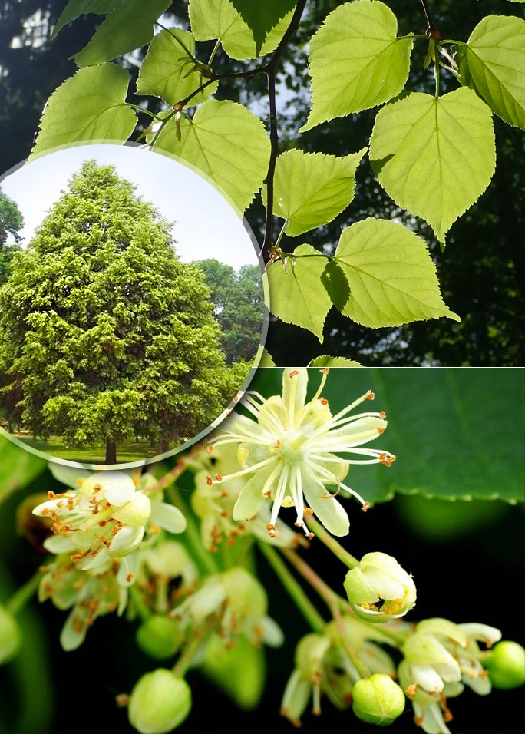
Мета дослідження
– дослідження стану атмосферного повітря придорожніх зон м. Харкова, шляхом визначення змін морфологічної будови бруньок Липи дрібнолистої (Тilia cordata) як показника фітоіндикації середовища.
Завдання дослідження
розкрити та поглибити теоретичні основи застосування фітоіндикаційних властивостей Липи дрібнолистої (Тilia cordata);
провести кількісно-якісний аналіз бруньок пагонів Липи дрібнолистої (Тilia cordata) та визначити основні патологічні відхилення в умовах різного ступеню забруднення повітря;
дослідити особливості морфологічної будови бруньок Липи дрібнолистої (Тilia cordata) в умовах різного ступеню антропогенного навантаження зони існування рослини;
зробити висновки про доцільність використання обраних методів фітоіндикації навколишнього середовища.
Фото:
https://www.google.com/url?sa=i&url=https%3A%2F%2Fgolesosad.com%2Fproduct%2Ftilia-cordata-seeds%2F&psig=AOvVaw1nypMyg2XMgbaQwBZHc-dH&ust=1586932655258000&source=images&cd=vfe&ved=0CAIQjRxqFwoTCJCyj_6m5-gCFQAAAAAdAAAAABAD

Slide 4
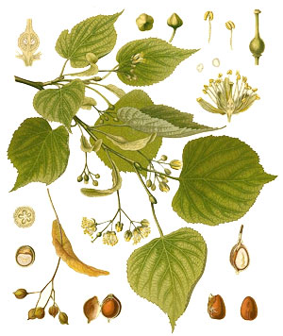
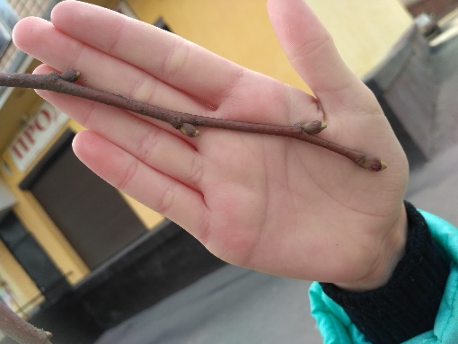
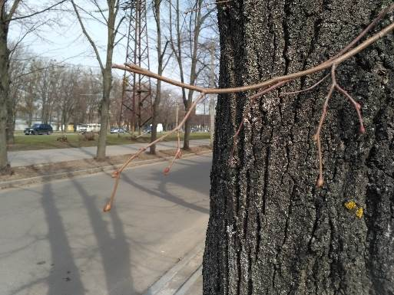
Липа дрібнолиста
(Tilia cordata)
Медоносна, деревинна, харчова, лікарська, кормова, декоративна й фітомеліоративна рослина.
Дерево до 25 м заввишки з густою, розлогою кроною. Молоді гілки жовтувато-коричневі, звичайно голі.
Листки чергові, 5-10 см завдовжки. Листкова пластинка удвічі довша за черешок або дорівнює йому, округла або трохи видовжена, при основі серцеподібна, на верхівці відтягнуто-загострена, із зарубчасто-пилчастим краєм. Зверху листки ясно-зелені, зісподу сизі з борідками рудих волосків у кутках жилок.
Квітки правильні, зібрані в пазушні 3-11-квіткові щиткоподібні напівзонтики. Приквіток сягає 6-8 см завдовжки, він довгастий, тупий, блідо- або жовтувато-зелений, лишається при плодах. Оцвітина подвійна.
Плід — яйцеподібно-кулястий горішок (5-7 мм завдовжки), невиразно гранчастий, опушений, з крихким оплоднем. Горішки опадають із дерева по кілька на спільній гілочці. Кожна гілочка має широке тонке крильце, завдяки чому плоди переносяться вітром, розповсюджуючи насіння.
Фото: https://www.google.com/url?sa=i&url=https%3A%2F%2Fhomedr.ru%2Ftravnik%2Flipa.php&psig=AOvVaw0EtHYVdWWmFUMOnAK_AM1Y&ust=1586934264833000&source=images&cd=vfe&ved=0CAIQjRxqFwoTCJia9Pus5-gCFQAAAAAdAAAAABAJ

Slide 5
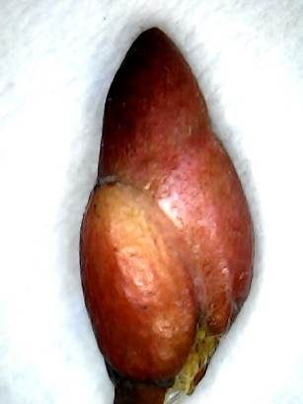
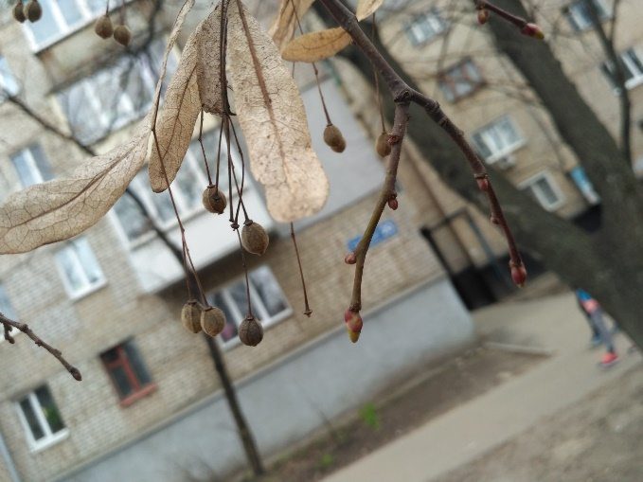
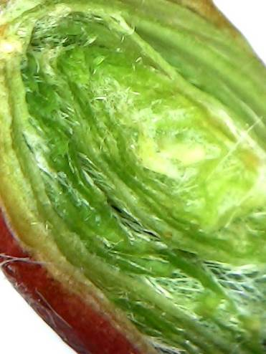
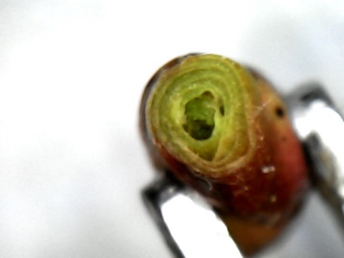
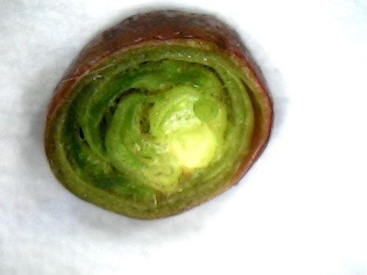
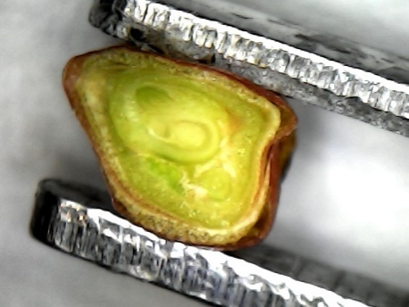
Бруньки косо-яйцеподібні, довжиною 3-8 мм, бурі або буро-червоні, голі, блискучі, бічні - сильно віддалені від пагону. Бруньки складаються з 3 лусок, з яких нижня довше середини бруньки.
Анатомо-морфологічні характеристики
бруньки Липи дрібнолистої
(Tilia cordata)
Продольний розріз бруньки
2
3
1 – покривні луски;
2 –зачаткові листки;
3 – конус наростання
У центрі поперечного зрізу видно великі примордії. Між фрагментами великих складчастих примордіїв локалізовані поперечні перерізи дрібних, нескладчастих зачатків листя рівної форми, складених навпіл. Складчасті фрагменти примордіїв відсутні на зрізах в базальної частини, поруч з основою бруньки. У центрі поперечного перерізу базальної частини помітні фрагменти черешків.
1
Поперечний зріз бруньки
Зріз в апікальна частині бруньки
Зріз в медіальній частині бруньки
Зріз в базальній частині бруньки
Зріз в основі бруньки

Slide 6
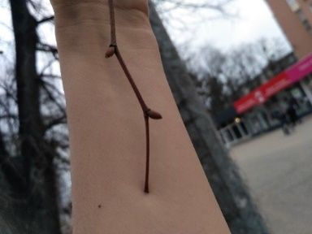
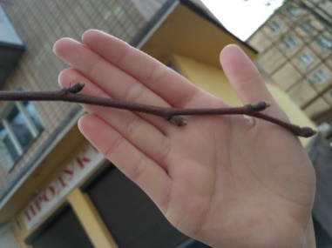
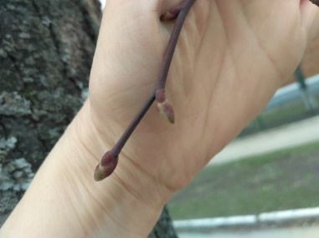
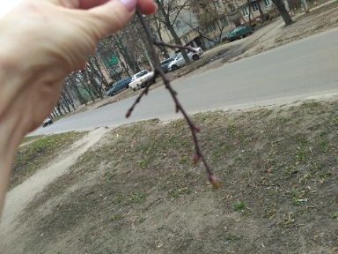
Моніторингових маршрути дослідження придорожніх зон м. Харкова.
Одна з найважливіших транспортних магістралей Харкова. По ньому проходить безліч маршрутів міського громадського транспорту. Уздовж Московського проспекту з північної сторони проходить залізнична лінія.
1
ділянка липової алеї Московського проспекту
2
Маршрут №1
Вулиця Харкова в середині жилих масивів. Проходить достатня кількість маршрутів міського транспорту які виходять до московського проспекту.
ділянка вул. Харківських Дивізій
4
Маршрут №2
Вулиця пролягає в районі Нові Будинки й оточена переважно п'ятиповерховими будинками. Вулиця починається від вудиці Харківських дивізій і закінчується переходом у вулицю Бібика.
п’ятиповерхівки вул. Рибалка
3
Маршрут №3
Парк (бульвар) Юр'єва ─ починається за кінотеатром «Київ» і тягнеться до вулиці Харківських Дивізій. Широка пішохідна зона. Зелені насадження переважно липи, каштани та клени.
Парк Юр’єва
Маршрут №4

Slide 7
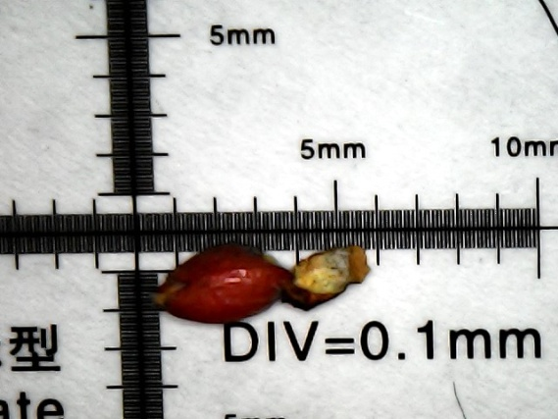
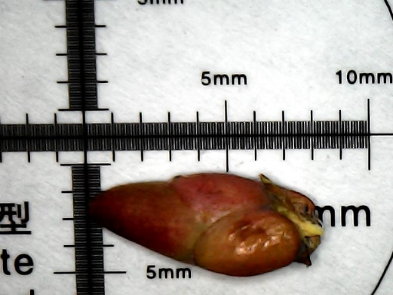
Основні закономірності розвитку бруньок однакові, як в умовах міської вулиці, так і в умовах міського парку. Однак спостерігаються відмінності в темпі росту та морфологічних показниках даних бруньок. Дерева на міських вулицях мають менші показники довжини та ширини бруньки.
Отримані результати вказують на залежність розмірів (довжини бруньки) від ступенів антропогенного навантаження в межах моніторингового маршруту.
Найнижчі показники спостерігаються у дерев які ростуть вздовж Московського проспекту з найбільшим автомобільним рухом. Бруньки зібрані за маршрутом №4 який проходив через міський парк мають більші показники довжини.

Slide 8
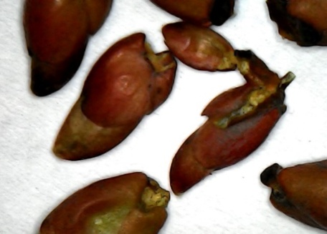
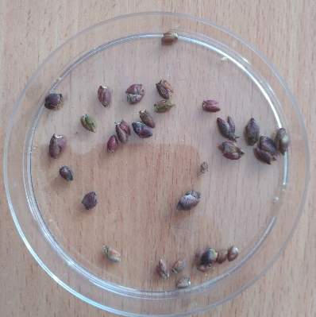
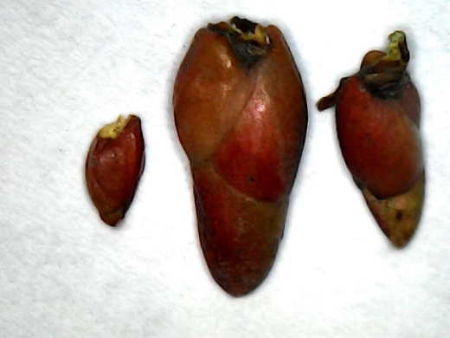
В процесі виконання дослідження були встановлені патологічні зміни бруньок, систематизуючи які можна виділити наступні категорії: відсутність, недорозвиненість, гігантизм, карликовість, збільшення кількості їх числа та деформація.
Кількість бруньок, % | Моніторинговий маршрут
 | №1 | №2 | №3 | №4
карликовість | 3,6 | 2,8 | 1,9 | 1,2
гігантизм | 6,2 | 5,3 | 4,3 | 2,7
викривлення | 26,3 | 23,2 | 19,6 | 17,4
деформація | 36,7 | 29,8 | 28,6 | 26,3
У ході дослідження будо проведено візуальне обстеження пагонів Липи дрібнолистої (Тilia cordata) (у без листковому стані) на кожному з моніторингових маршрутів. Для виявлення патологічних змін бруньок були зібрано по 30 бруньок з 6 дерев на кожному з маршрутів дослідження.

Slide 9
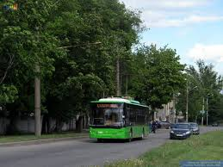
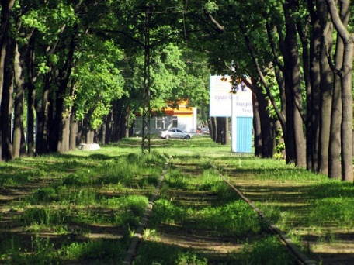
В И С Н О В К И
Зміни морфологічних показників рослини, під впливом забруднення атмосферного повітря та ґрунтів, в наслідок високого ступеню антропогенного навантаження, починається вже на ембріональній стадії розвитку пагонів, при формуванні бруньок відновлення
Основні закономірності розвитку бруньок однакові, як в умовах міської вулиці, так і в умовах міського парку. Однак спостерігаються відмінності в темпі росту та морфологічних показниках даних бруньок. Дерева на міських вулицях мають менші показники довжини та ширини бруньки ніж бруньки, обстежені в межах міського парку.
Отримані результати вказують на залежність розмірів (довжини бруньки) від ступенів антропогенного навантаження в межах моніторингового маршруту. Найнижчі показники спостерігаються у дерев які ростуть вздовж Московського проспекту з найбільшим автомобільним рухом. Бруньки зібрані за маршрутом №4 який проходив через міський парк мають більші показники довжини.
Виявлені у ході дослідження патологічні зміни будови бруньок відновлення вказують на високі показники розмірових відхилень (гігантизм – 6,2%, карликовість - 3,6%) у рослин зони високого антропогенного навантаження.
За результатами проведеного дослідження було виявлено залежності змін вегетативних органів Липи дрібнолистої (Тilia cordata) від умов проростання в межах придорожніх зон м. Харкова. Фітоіндикаційні властивості бруньок Липи дрібнолистої (Тilia cordata) можуть бути використані для проведено біоіндикації придорожніх зон міста.
https://www.google.com/url?sa=i&url=https%3A%2F%2Fvarandej.livejournal.com%2F381267.html&psig=AOvVaw30ptI8C5XnycGqFEHl4aCX&ust=1587063665755000&source=images&cd=vfe&ved=0CAIQjRxqFwoTCMD8woeP6-gCFQAAAAAdAAAAABAK
https://kh.vgorode.ua/news/transport_y_ynfrastruktura/400779-kak-khodyt-transport-na-novykh-domakh-perekrouit-ulytsu

Slide 10
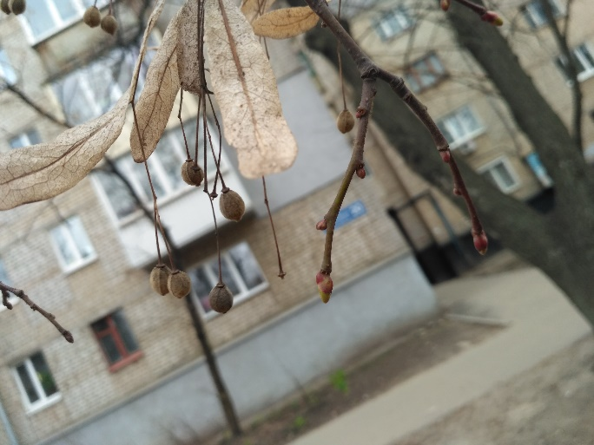
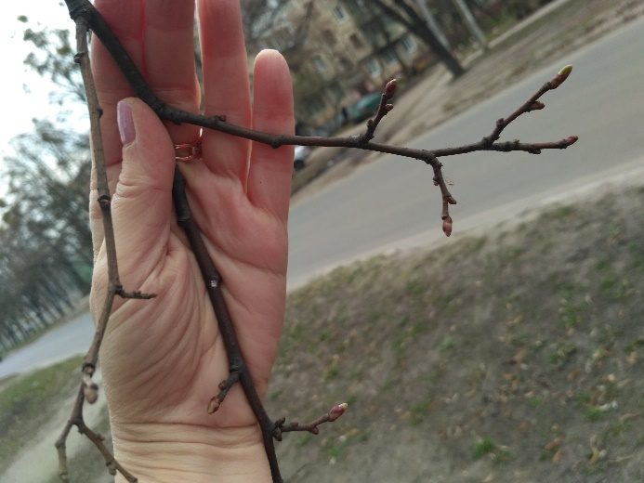
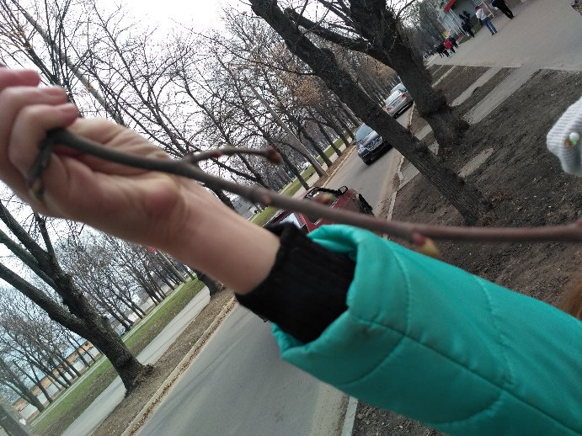
СПИСОК ВИКОРИСТАНИХ ДЖЕРЕЛ
Лобова, О.В. Влияние городских условий на морфологическое строение листьев и Липы мелколистной // Вестник Московского государственного института леса – Лесной вестник. 1998. № 4. С. 116-121.
Николаевский, В.С. Методы оценки состояния древесных растений и степени влияния на них неблагоприятных факторов / В.С. Николаевский, В.Г. Николаевская, Е.А. Козлова // Лесной вестник. 1999. № 2. С. 76-79.
Стеняева В.В., Куркин В.А., Рыжов В.М., Тарасенко Л.В. АНАТОМО-МОРФОЛОГИЧЕСКОЕ ИССЛЕДОВАНИЕ ПОЧЕК БЕРЕЗЫ ПОВИСЛОЙ // Современные проблемы науки и образования. – 2016. – № 2.; URL: http://www.science-education.ru/ru/article/view?id=24178 (дата обращения: 14.04.2020).
https://docplayer.ru/50977682-Izuchenie-anatomo-morfologicheskogo-stroeniya-cvetkov-lipy.html

